Slide 1
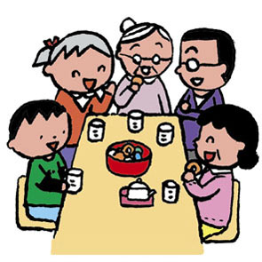
第７回 十三市民病院 糖尿病フェスタ を開催します
テーマ： 親子３代で育む未来
１日目：平成２７年11月６日（金）
午後2時～4時
場 所： 十三市民病院
１階ﾎｰﾙ・9階ｽｶｲﾙｰﾑ
２日目：平成27年11月７日（土）
午前10時～12時
内 容
医師講演・体験コーナー
や展示物など盛りだくさん
場 所： 十三市民病院
１階ﾎｰﾙ
講義：本当は怖い骨粗鬆症
糖尿病内科 日浦医師
内 容
・今すぐわかる血糖値
・ あなたの食事は何キロカロリー？
10時～講演
・ あなたの歩行能力は？
･ お薬・健康食品相談コーナー
おいしさから考える減塩対策
～野菜を取り入れおいしい減塩食を継続させよう～
・血管の年齢測定します（＊）
・体組成何それ～？（＊）
（＊）整理券を配布します
相愛大学講師
杉山 文 先生
管理栄養士・料理研究家テレビや企業のイベントなど幅広く活躍されている
先生です
費 用 ： 無料
糖尿病内科
日浦医師
申込み ： 不要
皆様のお越しをお待ちしております。
糖尿病ケアチーム
後援：大阪市役所医師会

